Slide 1
通訊專題-20250309
蘇天樂
黃英杰
徐子珩

Slide 2
目錄

Slide 3
背景介紹
衛星通訊是現代通訊的重要組成部分，透過人造衛星在地球上不同地點之間中繼信號。衛星可以是地球靜止軌道（GEO）或低地球軌道（LEO），主要用於提供全球語音、數據和廣播服務。在這種通訊中，資料的可靠傳輸需要多種技術支持，包括調變、編碼和多重存取技術。

Slide 4
關鍵要點
隨機資料（0,1）是數位通訊基礎，用於測試系統性能，研究顯示在衛星通訊中確保可靠傳輸很重要。
BPSK 調變透過相位變化傳輸二進位資料，證據顯示在衛星通訊中因其簡單性和功率效率而廣泛使用。
PRN 序列與擴頻技術擴展訊號頻寬，研究表明在 GPS 等衛星系統中提高抗干擾性和多重存取能力。

Slide 5
隨機資料(0,1)及其重要性
隨機資料是指由 0 和 1 組成的隨機二進位序列，在數位通訊中用於模擬各種資料模式，確保系統能可靠傳輸。研究顯示，這對測試衛星通訊系統的性能至關重要，尤其是在長距離傳輸中。

Slide 6
隨機資料(0,1) 基本定義
在數位通訊中，所有資料都以二進位（binary）形式表示，即由 0 和 1 組成的序列。這是因為二進位系統簡單且適合數位系統處理。
隨機資料指的是一系列二進位數據（0 和 1），這些數據是隨機生成的，而不是特定模式的數據。

Slide 7
在數位通訊中的表示與處理
數位通訊中的資料（例如文字、圖片、聲音）都先被轉換成二進位序列。例如，文字「A」在 ASCII 編碼中是 01000001。
處理：在通訊系統中，二進位資料需要經過編碼、調變等步驟，才能透過信道（如衛星）傳輸到接收端。

Slide 8
隨機資料的重要性
隨機資料常用於測試通訊系統的性能，因為它可以模擬各種可能的資料模式，包括最糟糕的情況，確保系統能可靠地傳輸任何資料。
實際應用中，衛星通訊系統通常處理來自各種來源的資料（如語音、影像），這些資料經過數位化後也可視為隨機資料的一部分。因此，理解隨機資料的處理對設計 robust 的衛星通訊系統至關重要。

Slide 9
衛星通訊中的應用
衛星通訊需要確保資料在長距離傳輸中不受干擾或損失。隨機資料的使用可以幫助測試系統在噪聲或干擾下的表現。
例如，在衛星通訊的開發階段，工程師會使用隨機資料來進行**位誤率（Bit Error Rate, BER）**測試，確保系統能在衛星信道（具有高傳輸延遲和可能的干擾）中穩定運作。

Slide 10
隨機資料(0,1) 總結
數位通訊的基礎，表示為 0 和 1
用於測試系統性能
確保在衛星通訊中的可靠性。

Slide 11
BPSK (Binary Phase Shift Keying)調變
BPSK（二元相位移鍵控）是一種調變技術，透過改變載波信號的相位來表示 0 或 1，例如 0 度代表 0，180 度代表 1。證據顯示，由於其簡單性和功率效率，BPSK 在衛星通訊中廣泛應用，特別適合功率有限的衛星系統。

Slide 12
BPSK (Binary Phase Shift Keying)調變
這種系統是在PSK系列中抗雜訊能力（SNR）是最佳的，在傳送過程中即使嚴重失真，在解調時仍可盡量避免錯誤的判斷。然而，由於只能調變1 bit至symbol上，所以不適合用在高帶寬資料傳送需求的系統上。

Slide 13
BPSK調變 基本定義
BPSK 是「二元相位移鍵控」（Binary Phase Shift Keying）的縮寫，是一種數位調變技術。
在 BPSK 中，資料（0 或 1）通過改變載波信號的相位來表示。

Slide 14
相位如何代表 0/1
在 BPSK 中：
如果資料位是 0，載波信號的相位可能為 0 度。
如果資料位是 1，載波信號的相位可能為 180 度（或相
反）。

Slide 15
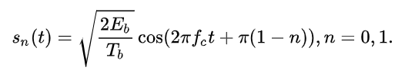
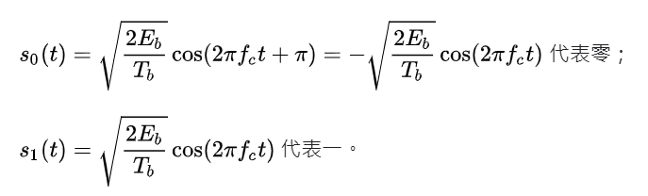
標準BPSK遵循如下公式
公式包含0和π兩個相位。在具體形式中，二進制數據以如下形式傳送：

Slide 16
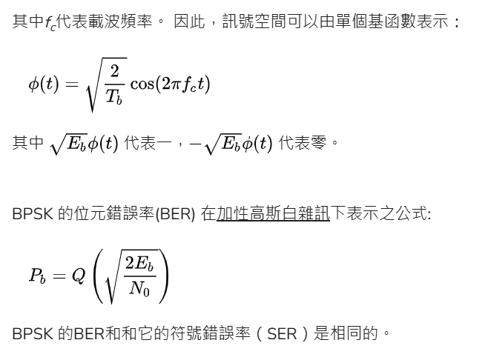

Slide 17
為何使用 BPSK：
簡單性：BPSK 的實現相對簡單，適合衛星系統的硬體限制。
功率效率：BPSK 在傳輸相同資料時所需的功率較低，這對衛星（功率資源有限）來說非常重要。
抗噪聲能力：BPSK 對於衛星通訊常見的噪聲（如熱噪聲、干擾）具有較好的抗性。

Slide 18
實例：
許多衛星通訊系統（如地球靜止衛星）都使用 BPSK 或其變體（如 QPSK）來傳輸資料，因為它們能在長距離傳輸中維持穩定的表現。
根據 Modulation Schemes for Satellite Communications，BPSK 適合衛星通訊，因為它能最小化高功率放大器的非線性影響，這對衛星系統尤為重要。

Slide 19
延伸
BPSK 是相位移鍵控（PSK）技術的基礎，後續的技術如 QPSK（四元相位移鍵控）則可以傳輸更多資料（每符號 2 位），但複雜度也增加。

Slide 20
總結
BPSK 調變：透過相位變化傳輸二進位資料，簡單、功率效率高，適合衛星通訊的需求。

Slide 21
PRN Sequence(偽隨機序列)與擴頻
RRN如何擴展訊號頻寬
為何衛星通訊要使用擴頻技術

Slide 22
PRN Sequence(偽隨機序列)與擴頻
PRN 序列是偽隨機序列，用於擴頻技術，將信號擴展到更寬的頻帶上，研究表明這提高了抗干擾性和允許多個衛星共享頻譜的能力，如 GPS 系統中所示。

Slide 23
Pulse Shaping
In satellite communication, Why square wave?
1. Fundamental Characteristics of Digital Signals: Binary System
2. Spectral Characteristics of Square Waves
3. Synchronization and Error Correction in Satellite Communications
Notes:
1.數位通訊系統 主要使用 二進制訊號，也就是 0 和 1。最簡單的方法就是用「高電壓」代表 1、「低電壓」代表 0，這樣的訊號波形就是方波。數位訊號適合遠距離傳輸，抗干擾能力強。
2.如果不使用方波，而是直接使用平滑的類比波形，接收端很難準確判斷 0 和 1，雖然方波的頻譜較寬，但這個問題可以透過脈衝成形（例如 RRC 濾波）來解決。
3.方波也比較容易做數位處理與同步，方波的邊緣 (Edge) 特性明顯，可以幫助接收端進行 時脈恢復 (Clock Recovery)，確保數據正確取樣。
如果是用類比波形（例如連續變化的正弦波），接收端會更難對準取樣時機，導致訊號難以正確解碼。

Slide 24
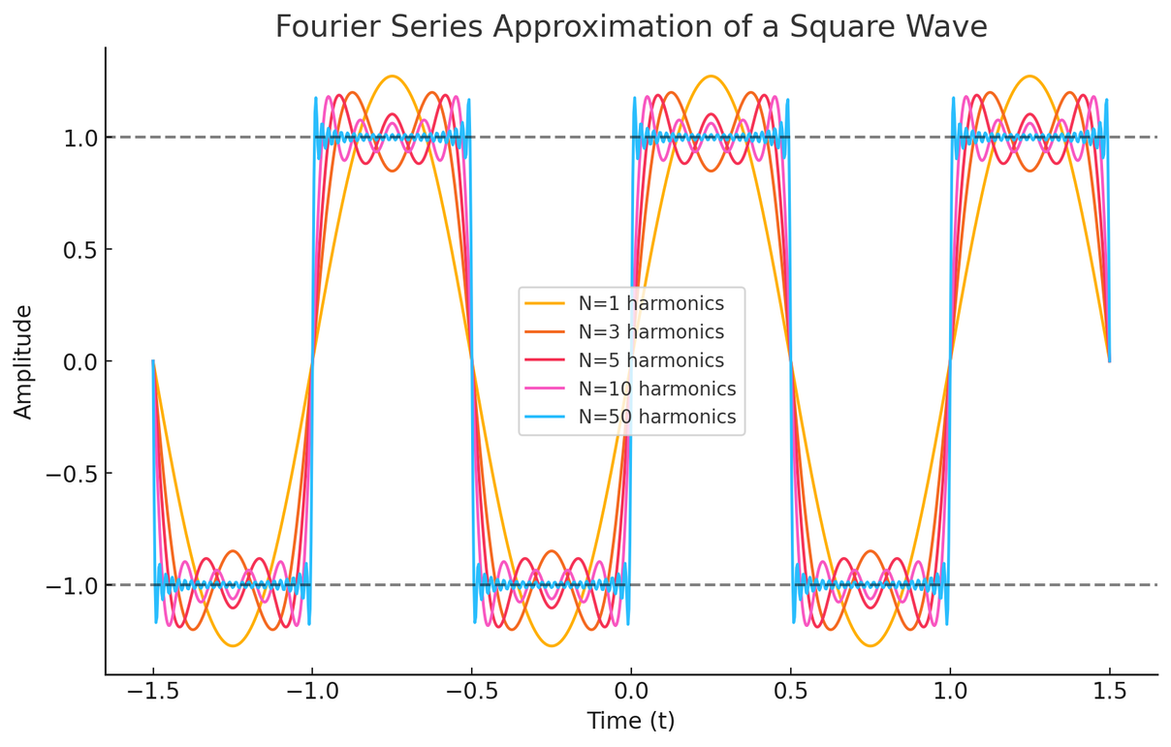
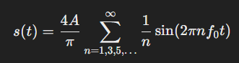
Pulse Shaping
In satellite communication, why can't we send square wave directly,
instead, we send pulse shaping wave?
Square Wave
Notes:
1. Understanding Square Waves in Terms of Fourier Series
2.we can see that n=1, it just a sine wave, but in the n=50 case, which means that there are 50 sine wave were added to be approximately look like precise square wave.
3.we can make a perfect square wave, but we have following reason not sending square wave directly.

Slide 25
Pulse Shaping
In satellite communication, why can't i send square wave directly,
instead, we send pulse shaping wave?
Bandwidth Efficiency
ISI, Inter-Symbol Interference
Power Efficiency & Smooth Transitions
Regulatory Constraints
Better Signal Recovery at the Receiver

Slide 26
Pulse Shaping
In satellite communication, why can't i send square wave directly,
instead, we send pulse shaping wave?
Bandwidth Efficiency & Regulatory Constraints
Square wave containing many high-frequency harmonics leads to a large occupied bandwidth.
Transmitting infinite harmonics would cause interference with nearby frequency bands.
Hardware Limitations
Strict Bandwidth Limitation. Unshaped square waves would cause ACI.

Slide 27
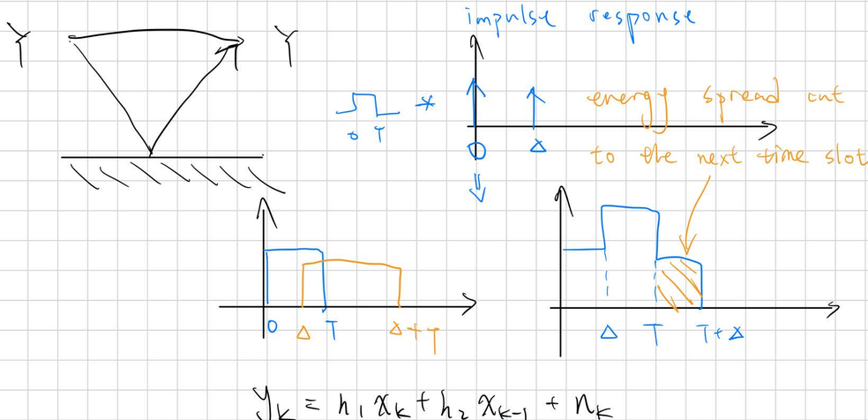
Pulse Shaping
In satellite communication, why can't i send square wave directly,
instead, we send pulse shaping wave?
ISI, Inter-Symbol Interference
Multipath propagation
Limited bandwidth filter out high-frequency components, causing the signal to spread
https://www.youtube.com/watch?v=I087FUvW2ys&t=274s
Notes:
ISI 本質上就是「上一個符號的能量影響到下一個符號的取樣點
缺少高頻成分的方波會變得平滑，邊緣變鈍波形展開，導致符號之間的能量重疊 → 這就是 ISI！
🔹 方波的高頻成分被削弱 → 波形變平滑，無法在符號時間內快速收斂。
🔹 符號之間的界線模糊 → 取樣點無法確定是 1 還是 0，造成錯誤。
🔹 每個符號都影響到其他符號 → 形成 ISI。

Slide 28
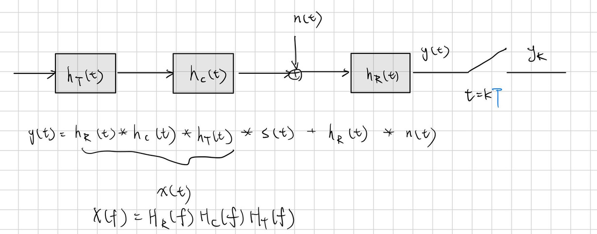
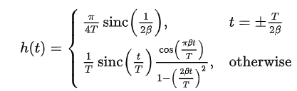
Pulse Shaping
Pulse shaping is the process of changing a transmitted pulses' waveform to optimize the signal to make it more smooth for controlling the spectrum, and the communication channel.
Root Raised Cosine (RRC) Filter – Used in both transmission and reception to eliminate ISI. and it is similar to sinc, with the tradeoff of smaller sidelobes for a slightly larger spectral width.
Notes:
流程:
1. 數位訊號 (Bit Stream) → 轉成脈衝 (Symbol)
2. NRZ 方波 與 RRC脈衝整形濾波器 進行卷積
3. 真正進入傳輸通道的訊號就是這個經過脈衝整形後的波形
4. 接收端會用 匹配濾波器 (Matched Filter) 來最大化訊號能量，並在適當的取樣點取樣。
RRC是 數位訊號處理 (DSP) 中的數位濾波器
這個函數的特點是：
確保訊號在每個取樣點 (symbol period) 之外的地方變成 0，減少 ISI。
讓訊號能夠符合頻寬限制，降低高頻成分。

Slide 29
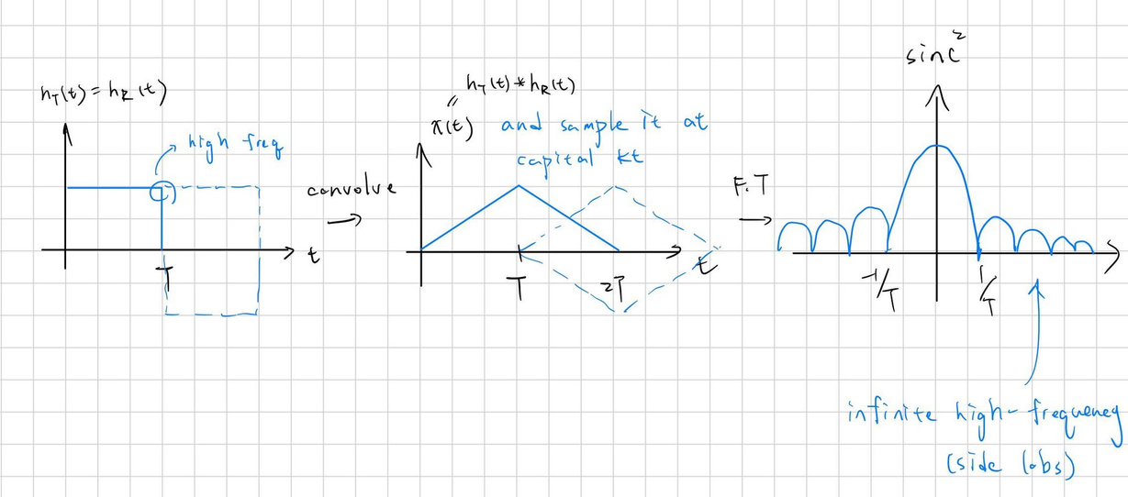
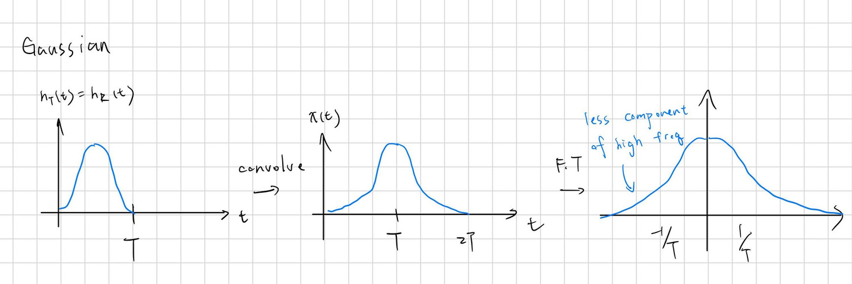
Pulse Shaping

Slide 30
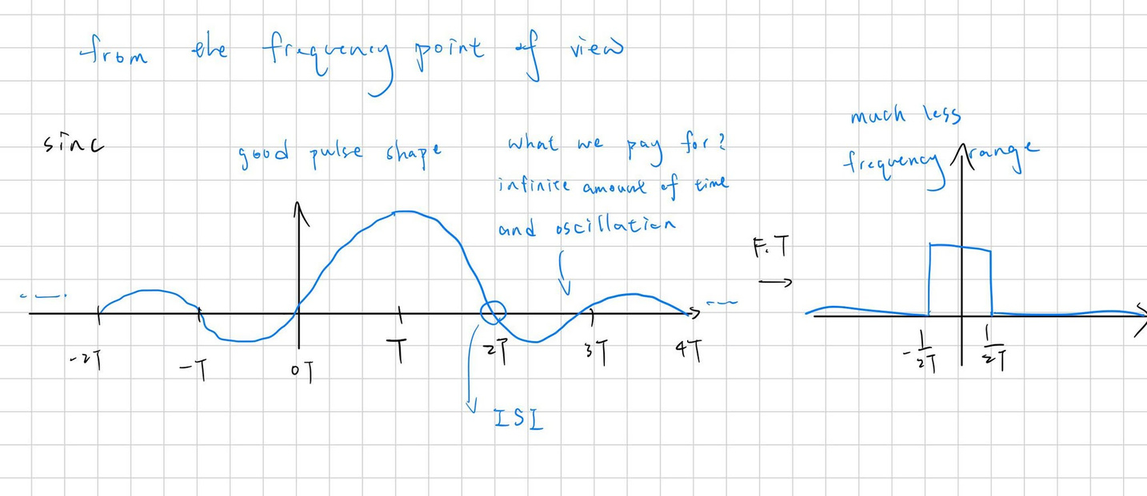
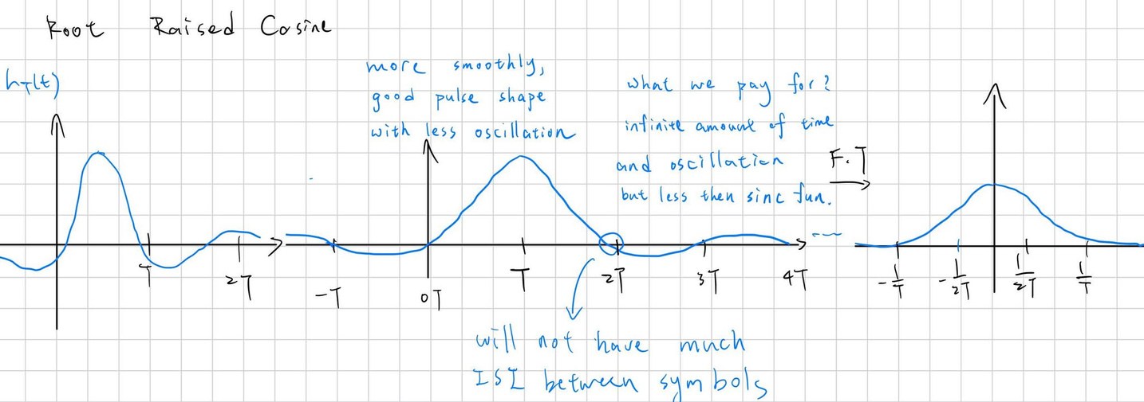
Pulse Shaping
https://www.youtube.com/watch?v=Qe8NQx4ibE8

Slide 31
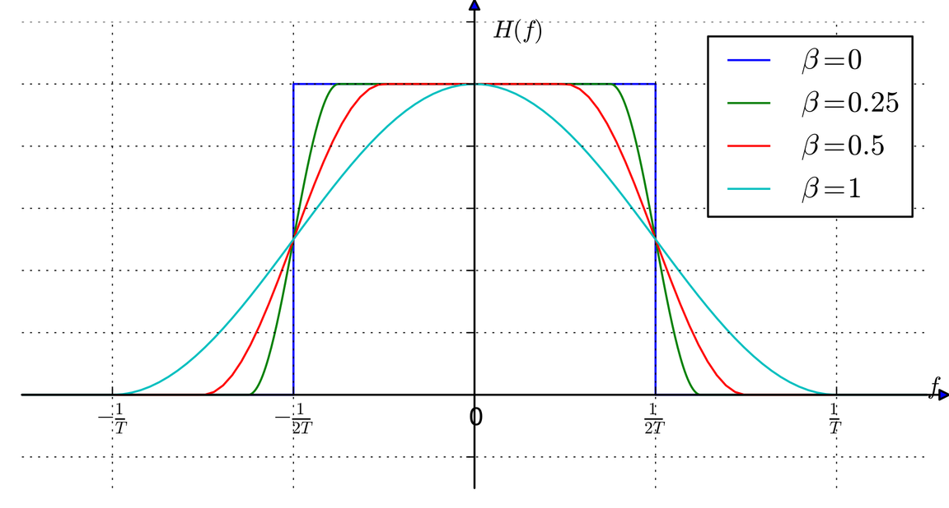
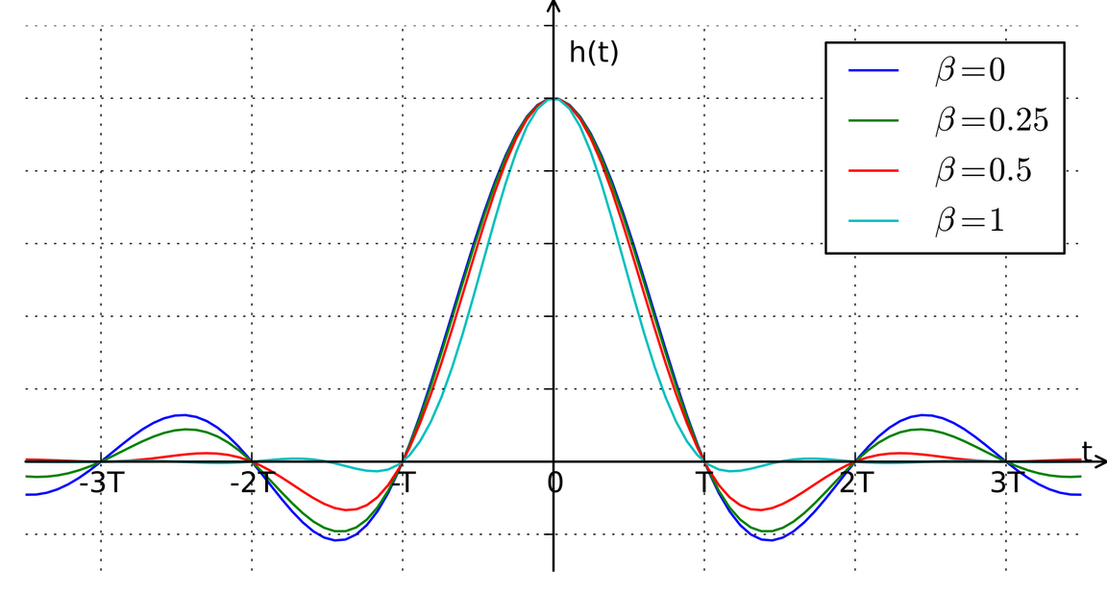
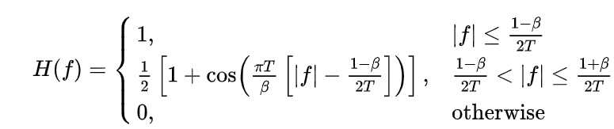
Pulse Shaping
升餘弦濾波器在各種滾降係數下的頻率響應
升餘弦濾波器在各種滾降係數下的脈衝響應
Notes:
1. 第一張圖：頻域響應 𝐻(𝑓)
這張圖顯示 RRC 濾波器的頻域響應，即傳輸函數
𝐻(𝑓)不同的 roll-off factor
β 會影響頻譜的形狀。
β=0（藍色曲線）表示理想 Nyquist 濾波器，頻譜呈現一個理想的 矩形，在頻率範圍內完全通過，在頻寬外完全截止。
這種情況下，時域會產生較長的振鈴效應（因為矩形函數的時域對應為 sinc 函數）。
β>0（綠色、紅色、青色曲線）
β 越大，頻譜邊緣變得更平滑，意味著濾波器的過渡區域變寬。
這會降低時域響應的振鈴效應，減少高頻成分，減少過衝與振盪。
β 越小 → 頻寬利用率越高，但時域響應更長，振鈴效應更嚴重。
β 越大 → 頻寬變寬，但時域響應較短，振鈴效應較少。
2.第二張圖：時域響應
ℎ(𝑡)這張圖顯示 RRC 濾波器的脈衝響應（時域），對應的是h(t)。
藍色 β=0：
完全符合 Nyquist 第一準則，即 只有在取樣點 t=nT 時響應為 1，其他時刻為 0，確保沒有 ISI。
但是振鈴（oscillation）非常嚴重，旁瓣（side lobes）很大，容易受噪聲影響。
其他
β>0：
綠色、紅色、青色曲線顯示當
β 增大時，主瓣（main lobe）變寬，而旁瓣（side lobes）變小，振鈴減少。
這樣可以減少信號間的干擾（ISI），但會讓頻寬變寬，犧牲頻譜效率。

Slide 32
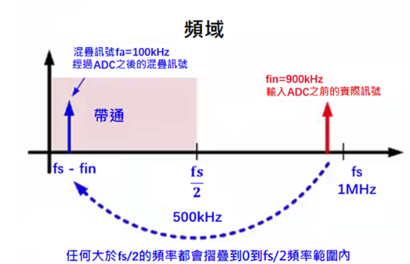
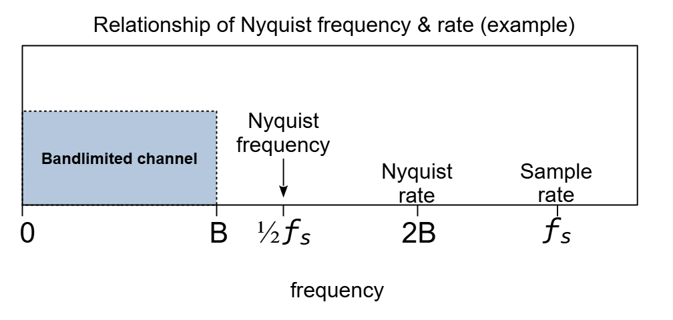
Oversampling
Oversampling refers to sampling a signal at a rate higher than the Nyquist rate (which is twice the signal bandwidth). It is commonly used in SATCOM.
Improved Noise Performance
Reduction of Aliasing
Notes:
訊號的頻率範圍被限制在 0 到
B 之間
奈奎斯特頻率（Nyquist Frequency）
奈奎斯特頻率定義為
𝑓𝑠/2(也就是取樣頻率的一半)。
若訊號的最高頻率
B 超過了奈奎斯特頻率（即
B>fs/2），則會發生混疊（Aliasing），導致訊號失真。
為了避免混疊，取樣頻率
fs必須至少是 2B
如果 fs<2B，部分高頻分量會錯誤地映射到低頻，導致混疊，無法正確重建原訊號
過取樣可以把量化雜訊（Quantization Noise）推到更高頻率
雜訊被攤平
量化雜訊的頻譜分佈特性，當取樣率提高時，雜訊能量會被攤平（spread out）到更大的頻率範圍內，使得雜訊密度降低，並且高頻部分的雜訊可以透過數位濾波器去除
1.目標訊號頻段內的雜訊功率密度下降。
2.可以用數位低通濾波器（如 數位信號處理 DSP）來移除高頻雜訊，提升信號品質。
3.等效的信噪比（SNR）提升，改善解析度
高頻信號的頻譜會在fs/2的地方被折疊回低頻範圍，導致錯誤的訊號出現在輸出訊號中，這就是混疊。
提高取樣率，可以讓奈奎斯特頻率
fs/2 提高，避免訊號落入折疊範圍

Slide 33
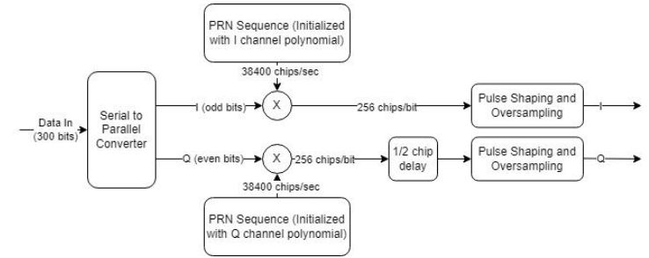
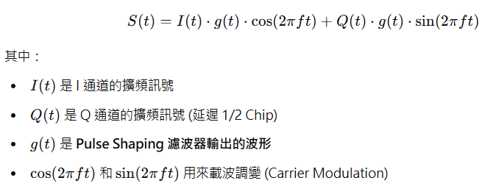
Q 通道的 1/2 Chip Delay
IQ同相正交調變技術
Notes:
in phase and quadrature component
一個正弦波可以被分解為兩個相位正交且經過調幅的正弦波相加
I Q就是sine cosine的振幅，這樣就可以實現相位調變或是振幅調變
怎麼運作的:
I通道傳送奇數位元
Q通道傳送偶數位元
訊號會被依序分成奇數偶數
他是一種擴頻技術
1. 展頻調變之後，其訊號傳輸頻寬應遠大於原始訊號
2. 傳輸端會採用一個獨特的碼（code），此碼與傳送資料是無關的，接收端也必須使用這個獨特的碼才能解展頻以獲得傳輸端的資料。
他是屬於第二種

Slide 34
Q 通道的 1/2 Chip Delay
假設PRN碼長度為8個chip（例如 [1, -1, 1, -1, 1, -1, 1, -1]）
假設有一串資料位元，例如 b0, b1, b2, b3, ...
I分量：I(t) = b0 * [1, -1, 1, -1, 1, -1, 1, -1]
Q分量：Q(t) = b1 * [1, -1, 1, -1, 1, -1, 1, -1]
I分量：I(t) * cos(ωt)
Q分量：Q(t - Tc/2) * sin(ωt)
Notes:
CHIP是甚麼概念?
擴頻碼元 (Spreading Code Symbol)
一個BIT可以對應到多個chip
假設一個bit可以對應到8個chip
假設PRN碼長度為8個chip（例如 [1, -1, 1, -1, 1, -1, 1, -1]）
假設有一串資料位元，例如 b0, b1, b2, b3, ...
I分量負責一部分資料（例如奇數位元 b0, b2, ...）。
Q分量負責另一部分資料（例如偶數位元 b1, b3I
分量：I(t) = b0 * [1, -1, 1, -1, 1, -1, 1, -1]（假設b0 = 1，則結果是 [1, -1, 1, -1, 1, -1, 1, -1]）。
Q分量：Q(t) = b1 * [1, -1, 1, -1, 1, -1, 1, -1]（假設b1 = 0，則結果是 [0, 0, 0, 0, 0, 0, 0, 0]）, ...）。
這是擴頻後的訊號
chip delay 1/2 chip
I分量從t = 0開始。
Q分量從t = Tc/2開始。
擴頻後的I和Q分量分別與正交載波相乘：
I分量：I(t) * cos(ωt)（同相分量）。
Q分量：Q(t - Tc/2) * sin(ωt)（正交分量）。
目的:
增加抗干擾能力，即使部分信號受到干擾，也能夠正確解調
因為 I/Q 通道的頻譜錯開，讓可用頻寬更廣，進而提高頻譜效率。
這樣的設計讓 干擾不會同時影響兩個通道，因此提升了抗干擾能力。

Slide 35
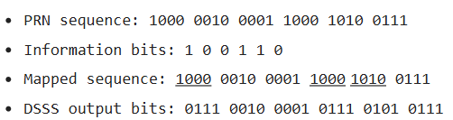
Q 通道的 1/2 Chip Delay
Direct sequence spread spectrum communications is a method for encoding a stream of bits with a long sequence of bits that have the property of zero autocorrelation
https://ww2.mathworks.cn/help/comm/ug/dsss-receiver-for-sar-based-tracking-system.html?fbclid=IwY2xjawJM3wZleHRuA2FlbQIxMAABHRkZ5HqBVMClbyyemG-Mc7jtOnMrd2XH9BlvmiLy2Bx7Aec8JW_c4G0S5A_aem_0bJ8fJ5tpEGvQhPFPsOj-A

Slide 36
訊號對雜訊比 (SNR)
Signal to noise ratio (SNR) is defined as the relationship between the signal and the noise generated within a pixel. If the sample signal is weak in comparison to the noise associated, it can be difficult to detect.

Slide 37
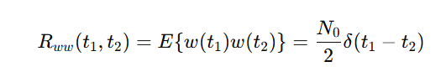
白雜訊
兩個主要特性：
1.均值為零（表示沒有直流成分）
2.自相關函數為狄拉克 δ 函數（表示在時間上沒有相關性）

Slide 38
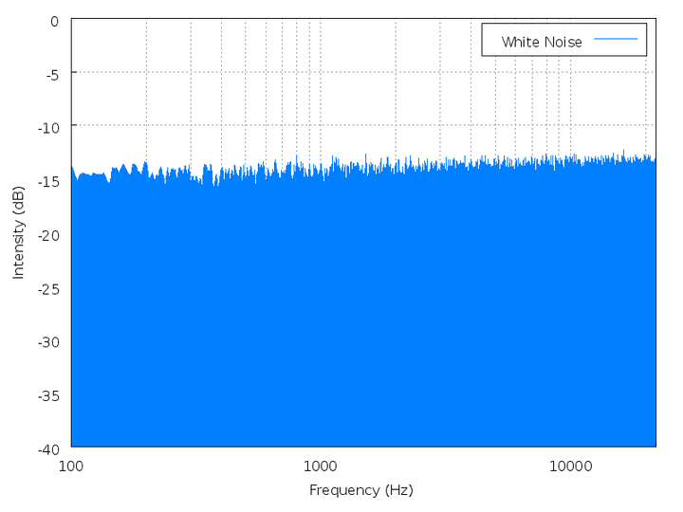
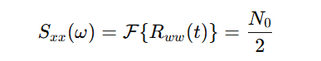
白雜訊的功率譜密度
功率譜密度（PSD）描述訊號在頻域上的能量分佈，表示訊號在每單位頻率內的平均功率。PSD 告訴我們訊號在不同頻率成分上的能量強度。

Slide 39
Matched Filter
Improving the signal-to-noise ratio (SNR) in communication and radar systems is a critical requirement for enhancing detection accuracy. The matched filter is a widely employed technique to improve SNR performance when the shape of the waveform of interest is known.

Slide 40
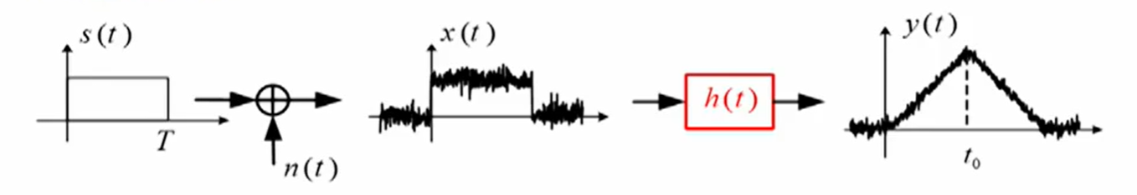
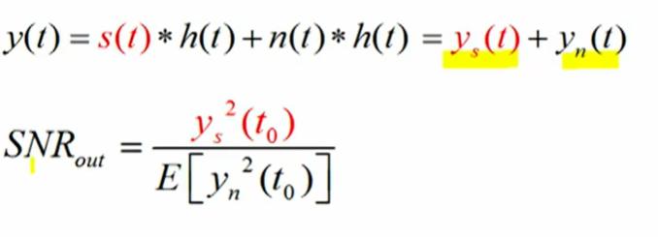
Matched Filter

Slide 41
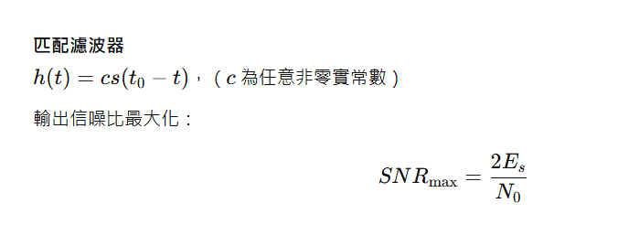
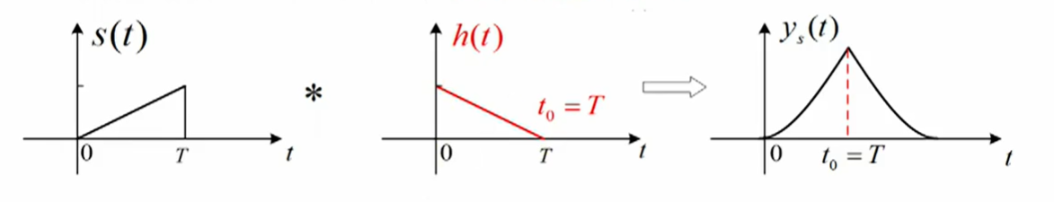
Matched Filter

Slide 42
解調原理
調製和解調是兩個互補的過程，它們協同工作以實現無線通信。 調製是指將承載信息的信號與載波相結合的過程，使信息能夠遠距離傳輸。 另一方面，解調是調製信號到達目的地後從中提取原始信息的逆過程。

Slide 43
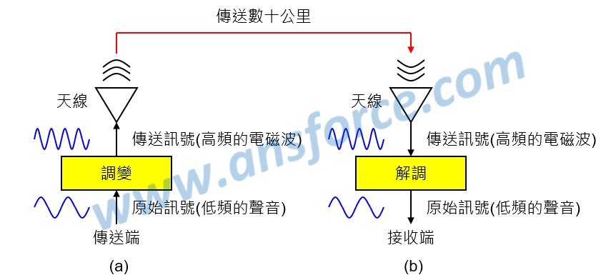
解調原理

Slide 44
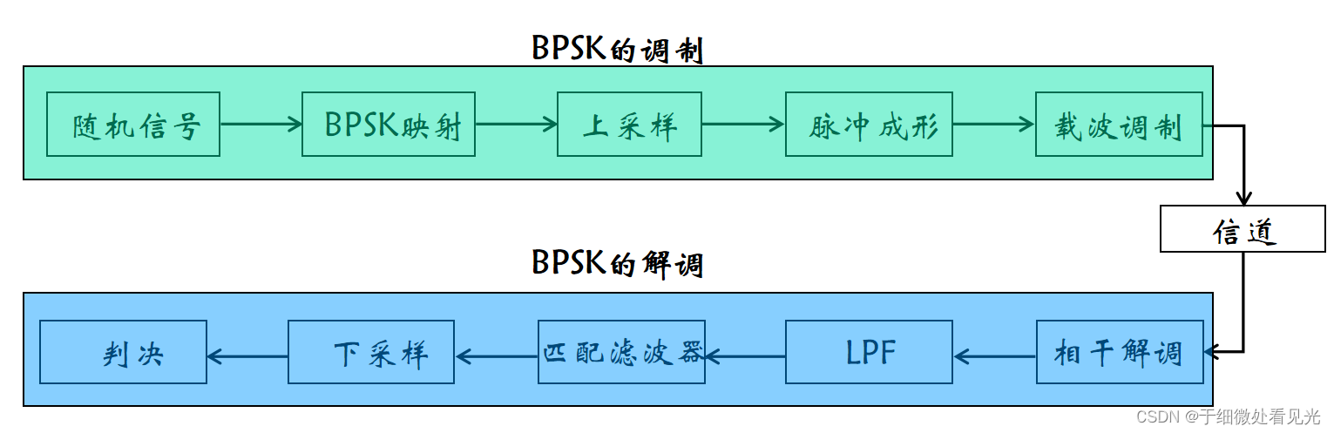
BPSK解調

Slide 45
BPSK解調(相干解調)
若兩個波源的頻率和波形相同，則它們是相干的（coherent）或同調的
解調時，如果接收端需要一個與發送端的載波同頻同相的載波副本來進行解調，則稱為相干解調。這樣的載波副本稱為相干載波。

Slide 46
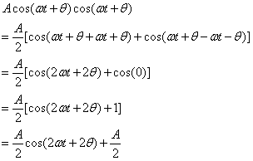
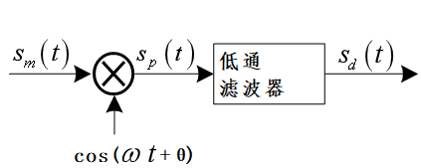
BPSK解調(相干解調)

Slide 47
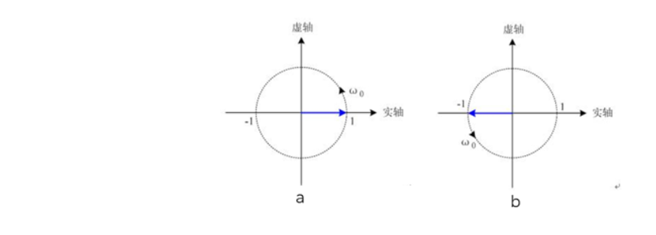
BPSK解調(以向量方式理解)
因為BPSK所傳送的訊號輸入0時會傳送cos(ωt)
1時傳送cos(ωt+π)所以初始位置如下圖

Slide 48
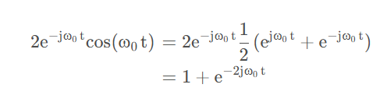
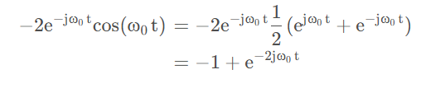
BPSK解調
因為訊號會一直逆時針旋轉所以我們可以乘上一個順時針的速度

Slide 49
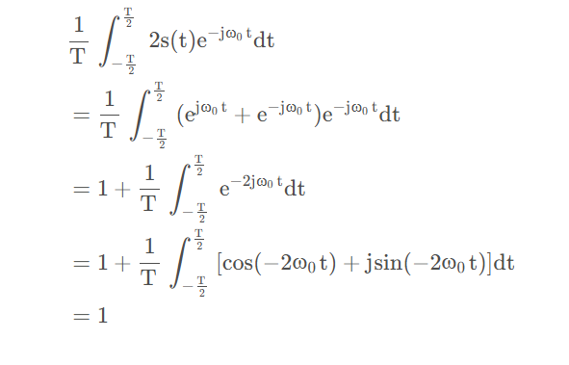
BPSK解調
接著可以透過低通濾波器去除高頻成分，或是積分來提取直流成分(s(t)=cos(ωt))

